Slide 1




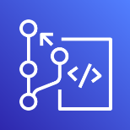




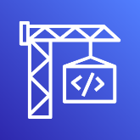
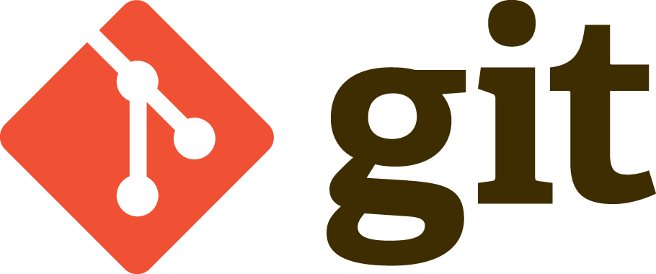

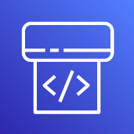




















ローリングアップデート版
AWS Cloud
Tokyo Region
②-1 git push等
Amazon
Corretto
②-4
Docker
push
AWS
CodeCommit
※Docker
イメージ取得
（NAT Gateway経由）
Amazon ECR
Docker
Image
②-3
ビルド
②-2 ソースコード変更検知
※Docker
イメージ取得
（NAT Gateway経由）
VPC
AWS
CodeBuild
Public subnet
Private subnet
※SSHでBastionログインして
Private Subnetへアクセス可
Backend For Frontend AP
Backend
AP
②-6
デプロイ
※ローリング
アップデート
AWS
CodePipeline
IDE
EC2(Bastion)
①-2
REST API
呼び出し
②-5
アーティファクト
保存
※ビルド時
CodeBuildで出力し保存
Internet
①-1 画面からの処理要求
Client
Internet
gateway
ALB
imagedefintions
.json
※ビルドログ
出力
Amazon ECS
/Fargate
Amazon ECS
/Fargate
imagedefintions.json
ブラウザ
imagedefintions
.json
Amazon
CloudWatch
Amazon
S3
NAT Gateway
AWS IAM
AWS CloudFormation

Slide 2
Blue/Green
デプロイメント版
※あらかじめソースコードと一緒に格納
AWS Cloud
Tokyo Region
②-1 git push等
Amazon
Corretto
appspec.yaml
②-4
Docker
push
AWS
CodeCommit
※Docker
イメージ取得
（NAT Gateway経由）
Amazon ECR
Docker
Image
②-3
ビルド
②-2 ソースコード変更検知
※Docker
イメージ取得
（NAT Gateway経由）
VPC
AWS
CodeBuild
Public subnet
Private subnet
※SSHでBastionログインして
Private Subnetへアクセス可
Backend For Frontend AP
Backend
AP
②-6
デプロイ
※Blue/Green
デプロイメント
AWS
CodePipeline
IDE
EC2(Bastion)
①-2
REST API
呼び出し
②-5
アーティファクト
保存
※ビルド時
CodeBuildで出力し保存
Internet
①-1 画面からの処理要求
・imageDetail.json
・appspec.yaml
taskdef.json
Client
Internet
gateway
ALB
※ビルドログ
出力
Amazon ECS
/Fargate
Amazon ECS
/Fargate
taskdef
.json
imageDetail
.json
ブラウザ
・imageDetail.json
・appspec.yaml
taskdef.json
Amazon
CloudWatch
Amazon
S3
NAT gateway
AWS IAM
AWS CloudFormation

